Slide 1

第三章项目环境和组织
项目环境；
项目干系人；
项目组织。

Slide 2
法律意识
项目管理专业人员应当在某个特殊的项目环境中对项目起制约作用的法律责任、权利及过程有所认识。专业人员有选择性地对潜在争端的原因、责任、违反合同的行为、解决争端的方法和工业相关的法律依据有所认识。

Slide 3
项目在组织中的地位
项目处于组织的最高层次，是组织的主要任务。在这种情况下，往往项目负责人即组织的最高领导，或者项目机构本身就是这个组织的主体。
项目处于组织的较低层次，只是某个组织的部分工作任务，该组织承担着这些项目更大范围的职责，这种情况是较普遍的。

Slide 4
组织结构
项目的组织结构确定了项目报告的结构、过程、系统和程序。在建设项目结构中典型的重点问题包括项目的程度/职能方向，项目管理（职位）权威的程度。项目人员的配置、资源分配、工作包及衔接管理、控制限定、授权和报告程序及系统。

Slide 5
以下是三种基本的组织结构：
1、操作型—资源在他们独立操作的单元中得到控制。
2、项目型—资源的分配依据以一切为项目服务的原则，资源在得到项目控制的同时得到分配。
3、母体型—资源操作性被一些操作领导所控制。当涉及到项目要求时由项目经理控制。
结构的选择应当考虑到文化和环境的影响，并且可能会在项目生命周期中随项目的发展而变化。它还可能由于合同的不同种类及条件而变化。

Slide 6
项目的组织形式
项目单列式组织
职能型组织
矩阵型组织

Slide 7
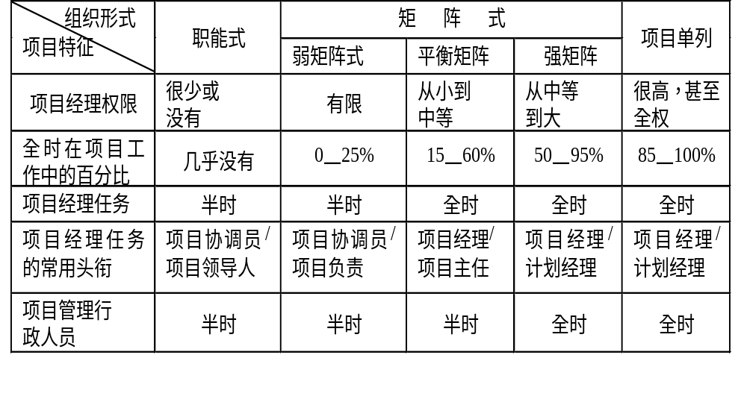
组织结构形式对项目的影响

Slide 8
项目办公室
项目办公室被定位为企业项目管理的业务支持机构或内部咨询机构，其主要职责任务包括：
开发和维护项目管理标准、方法和程序
为企业提供项目管理咨询和指导
为企业提供合格的项目经理
为企业提供项目管理培训
为企业提供有关项目管理的其他支持

Slide 9
本章结束

Slide 10
项目环境（PROJECT CONTEXT）
一个项目完成通常需要对项目所依存的大环境有着敏感的认识和正确的理解。
项目及其管理通常情况下对环境有着极大的影响，但同时也被环境所制约。项目环境包括实施项目中的内在环境及外在环境。项目环境是多种多样的——政治环境，生态环境，经济环境，技术环境，规章制度环境以及组织环境等。这些环境构成了项目管理所必须处理的问题，它在对项目目标的完成起着积极作用的同时，又有其制约作用。

Slide 11

项目环境
项目在项目环境中构想、评估、发生和实现，一个项目受项目环境直接影响。这些影响例如标准、问题、趋势和力量，他们都在项目构想和开发的过程中发生作用。
外部影响包括：地理的、生态的、社会的、心理的、文化的、政治的、经济的、财政的、法律的、合同的、组织的、技术的和审美的因素。

Slide 12
项目干系人（stakeholders)
项目干系人：积极参与项目或其利益在项目执行中或成功后受到积极或消极影响的组织和个人。
主要的项目干系人：顾客、项目经理、执行组织、项目发起者。
——内部的和外部的、业主和资金提供者、供应商和承包商、项目班子成员及其家庭成员、政府机构和媒体、市民和社会团体…整个社会。

Slide 13
项目当事人（parties)
项目当事人是指项目的参与各方。如业主、投资方、贷款方、承包人、设计师、监理，通过合同和协议联系在一起。

Slide 14
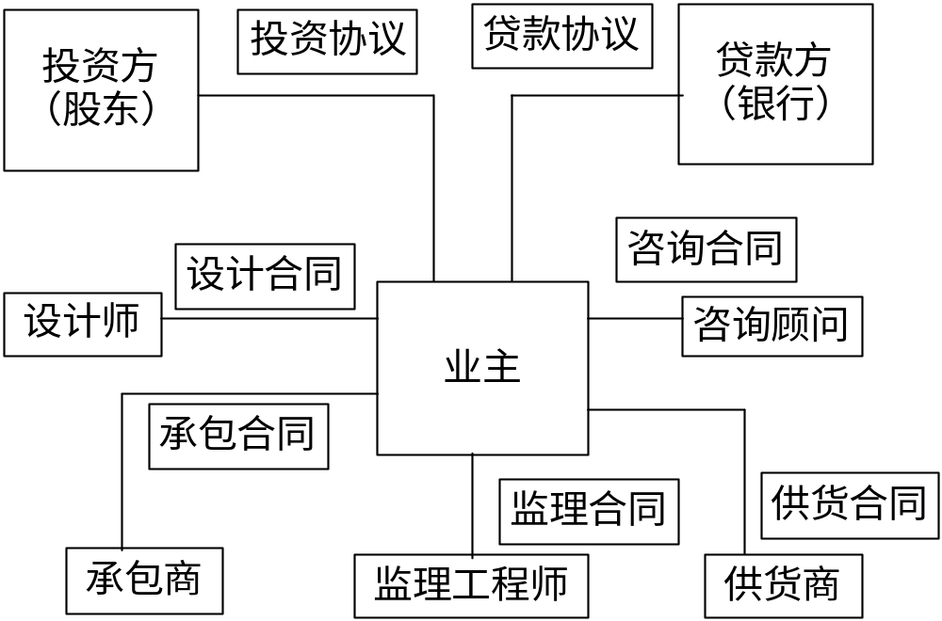

当事人之间的关系

Slide 15
项目组织 1
什么是组织？
1、作动词，组织就是把多个人联系在一
起，做一个人无法作的事。
2、作名词，组织包括与它要做的事相关
的人和资源，及其相互关系。

Slide 16
项目组织 2
特点：
1、有其生命期；
2、在不断的更替和变化；
3、因事设人，有柔性。

Slide 17
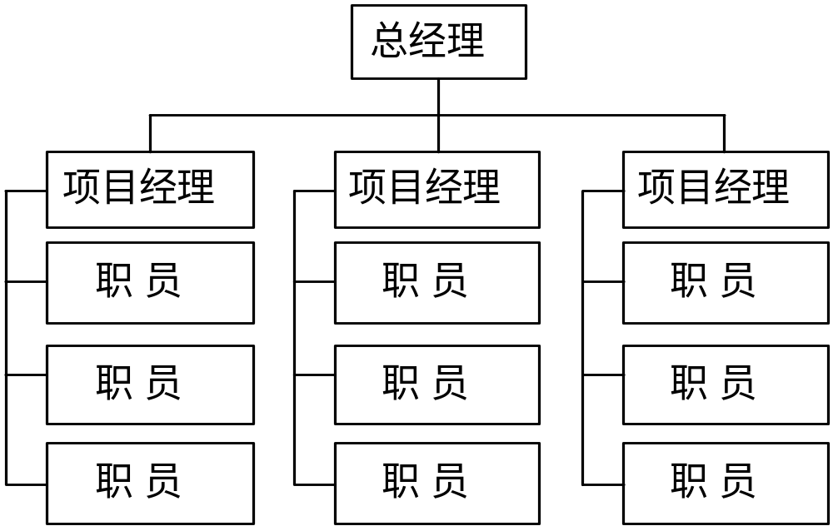
项目组织 1：单列式

Slide 18
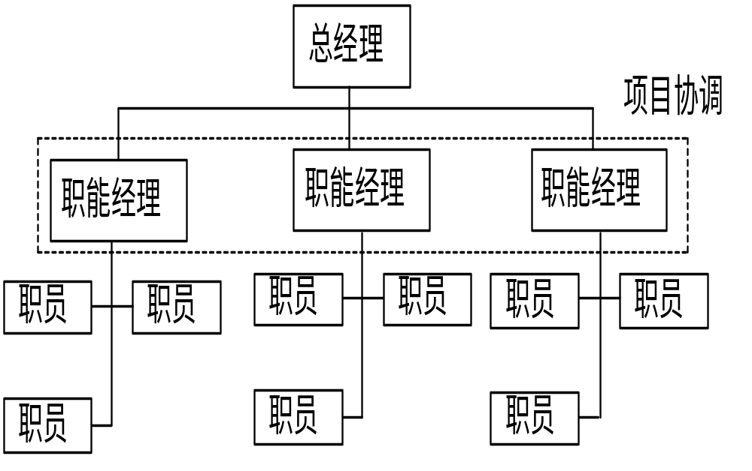
组织形式2：职能式
（虚线内表示参与项目活动的人员）

Slide 19
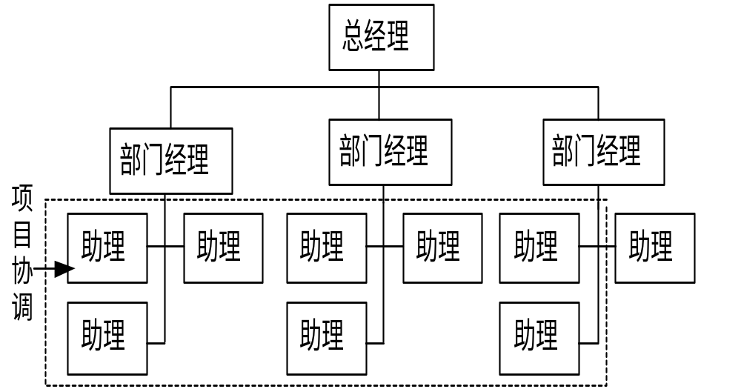
组织形式 3：微弱矩阵

Slide 20
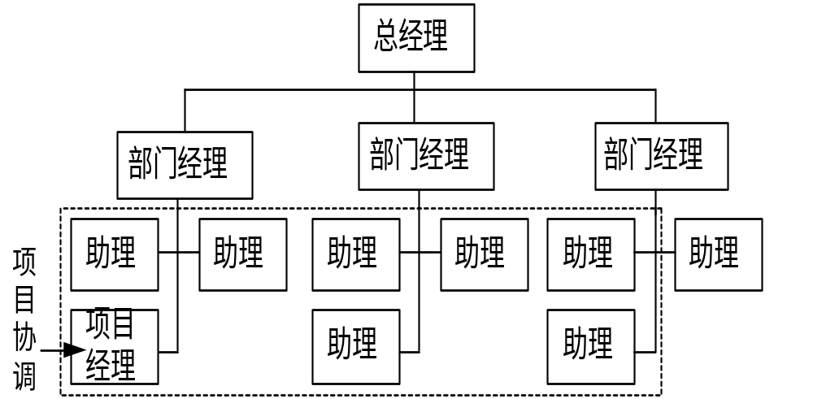
组织形式 4：均衡矩阵

Slide 21
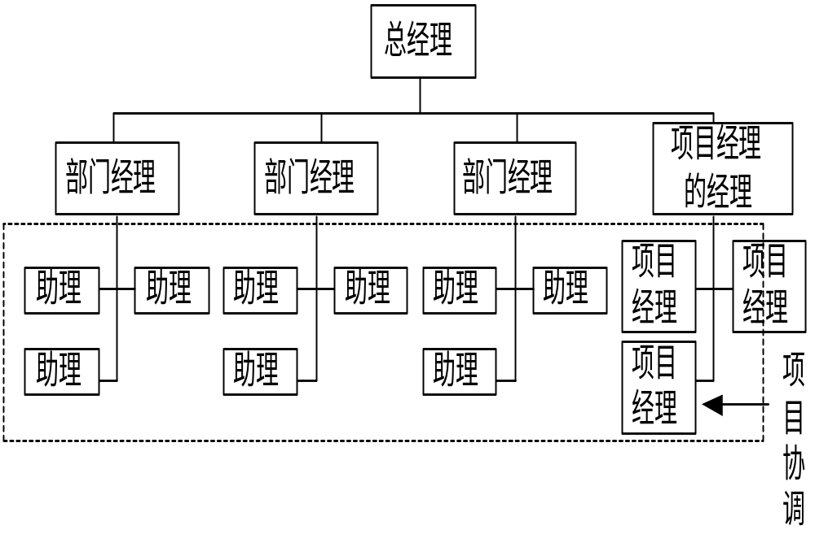
组织形式5：强化矩阵

Slide 22
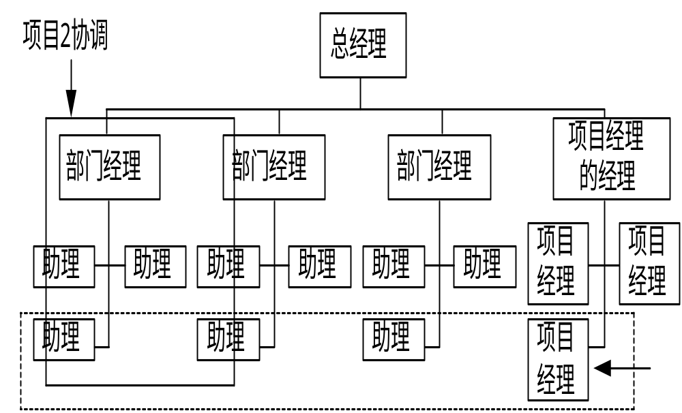
组织形式6：混合式

